Slide 1
表一 海洋相关研究所之间的比较
一级机构名称 | 二级机构名称 | 所在地 | 备注
中国科学院 | 中国科学院海洋研究所 （简称：中科院海洋所） The Institute of Oceanology, Chinese Academy of Sciences | 山东省青岛市南海路7号 | 始建于：1950年8月1日； 主管部门：中国科学院； 现有中科院院士4人：秦蕴珊、郑守仪、胡敦欣、穆穆；工程院院士2人：张福绥、侯保荣; 关联学术期刊：《海洋科学》、《中国海洋湖沼学报》（英文版）Chinese Journal of Oceanology and Limnology、《海洋与湖沼》、《海洋科学集刊》; 科考船：“科学一号”轮、“科学三号”轮、“创新”轮。
 | 中国科学院南海海洋研究所 （简称：南海海洋所） South China Sea Institute of Oceanology,Chinese Academy of Sciences | 广东省广州市海珠区新港西路164号 | 始建于：1959年1月； 主管部门：中国科学院； 现有中国工程院院士1人：张偲; 关联学术期刊：《热带海洋学报》; 科考船：“实验1”号、“实验2”号和“实验3”号。
中国水产科学 研究院 （除了黄海所、东海所、南海所，还有长江水产研究所、珠江水产研究所等） | 中国水产科学研究院黄海水产研究所（简称：黄海所/黄海水产所） Yellow Sea Fisheries Research Institute, Chinese Academy Of Fishery Sciences | 山东省青岛市南京路106号 | 成立于：1947年1月； 主管部门：中国水产科学研究院； 现有中科院院士4人：赵法箴、唐启升、雷霁霖、陈松林； 关联学术期刊：《渔业科学进展》。
 | 中国水产科学研究院东海水产研究所（简称：东海所/东海水产所） East China Sea Fishery Research Institute， Chinese Academy of Fishery Sciences | 上海市杨浦区军工路300号 | 成立于：1958年10月； 主管部门为中国水产科学研究院； 关联学术期刊：《海洋渔业》、《渔业信息与战略》。
 | 中国水产科学研究院南海水产研究所（简称：南海所/南海水产所） South China Sea Fisheries Research Institute,Chinese Academy of Fishery Sciences | 广东省广州市海珠区新港西路231号 | 成立于：1953年13月； 主管部门：中国水产科学研究院； 关联学术期刊：《南方水产科学》。

Slide 2
表一（续） 海洋相关研究所之间的比较
一级机构名称 | 二级机构名称 | 所在地 | 备注
自然资源部 | 自然资源部第一海洋研究所 （简称：海洋一所 FIO） First Institute of Oceanography, Ministry of Natural Resources (MNR) | 山东省青岛市崂山区仙霞岭路6号 | 成立于：1958年； 主管部门：中华人民共和国自然资源部； 现有中科院院士1人：巢纪平（双聘）；工程院院士4人：丁德文（专职）、方国洪（专职）、袁业立（专职）、黄锷（外籍）; 关联学术期刊：《海洋科学进展》、《海岸工程》; 科考船：“向阳红01号”、“向阳红18号”、“近海科考01号”科考船。 2018年3月，国家海洋局并入自然资源部，研究所更名为自然资源部第一海洋研究所。
 | 自然资源部第二海洋研究所 （简称：海洋二所 SIO） Second Institute of Oceanography, MNR | 浙江省杭州市西湖区保俶北路36号 | 成立于：1966年； 主管部门：中华人民共和国自然资源部； 现有中科院院士2人：苏纪兰、陈大可；工程院院士3人：：金翔龙、潘德炉、李家彪; 关联学术期刊：《海洋学研究》; 科考船：“向阳红10号”科考船、“大洋号”大洋综合资源调查船。 2018年11月，国家海洋局第二海洋研究所更名为自然资源部第二海洋研究所。
 | 自然资源部第三海洋研究所 （简称：海洋三所 TIO） Third Institute Of Oceanography, MNR | 福建省厦门市大学路178号 | 成立于：1959年； 主管部门：中华人民共和国自然资源部； 现有中国工程院院士1人：徐洵（专职）; 关联学术期刊：《应用海洋学学报》; 科考船：“向阳红03号”科考船。 2018年9月，国家海洋局第三海洋研究所更名为自然资源部第三海洋研究所。
 | 自然资源部第四海洋研究所 （简称：海洋四所） Fourth Institute Of Oceanography, MNR | 广西壮族自治区北海市银海区新世纪大道26号（广西北海海洋产业科技园区） | 2018年9月揭牌，2020年1月正式运行。 由自然资源部和广西壮族自治区人民政府共建。 海洋四所，加挂“中国—东盟国家海洋科技联合研发中心”牌子。

Slide 3
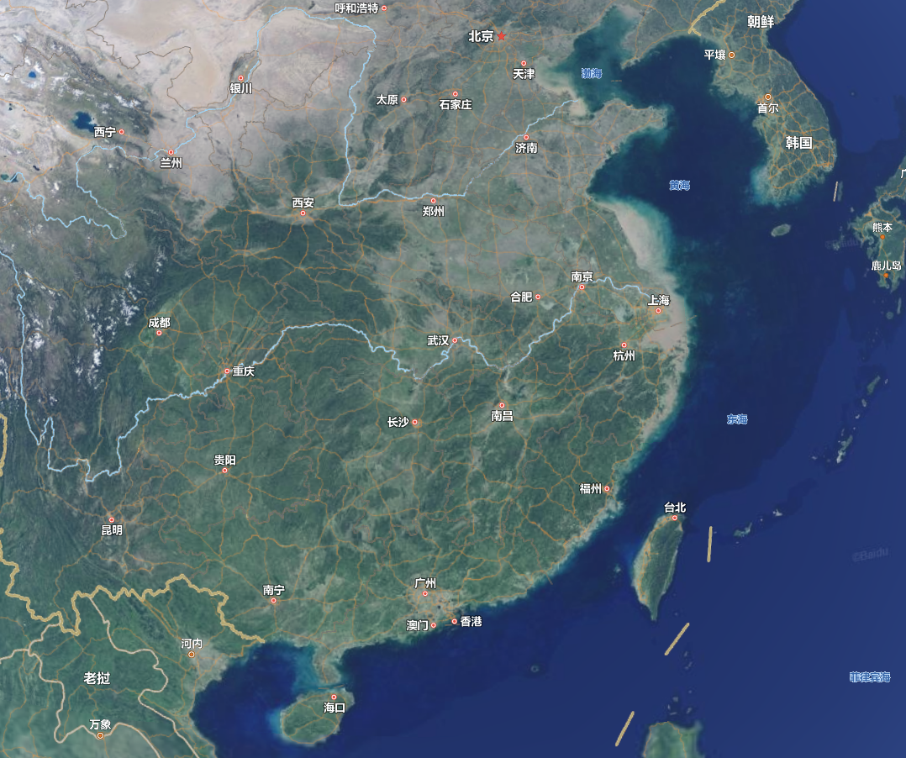
@青岛：
中科院海洋所
黄海水产所
海洋一所
青岛
@上海：
东海水产所
@杭州：
海洋二所
厦门
@厦门：
海洋三所
@广州：
中科院南海海洋所
南海水产所
北海
@北海：
海洋四所

